Slide 3
Boxafe 兼顧安全與管理的本地 SaaS 備份方案
必須使用 Boxafe 備份 SaaS 資料的原因
Boxafe 全方面保護 SaaS 資料 – 新增支援 Microsoft Teams 備份
無負擔輕鬆管理
Demo

Slide 4
必須使用 Boxafe 備份 SaaS 資料的原因

Slide 5
為什麼需要備份 SaaS 資料？
意外刪除
惡意刪除 / 駭客
綁架攻擊
合規性或法律用途
保存舊資料
服務商叫你這麼做！

Slide 6
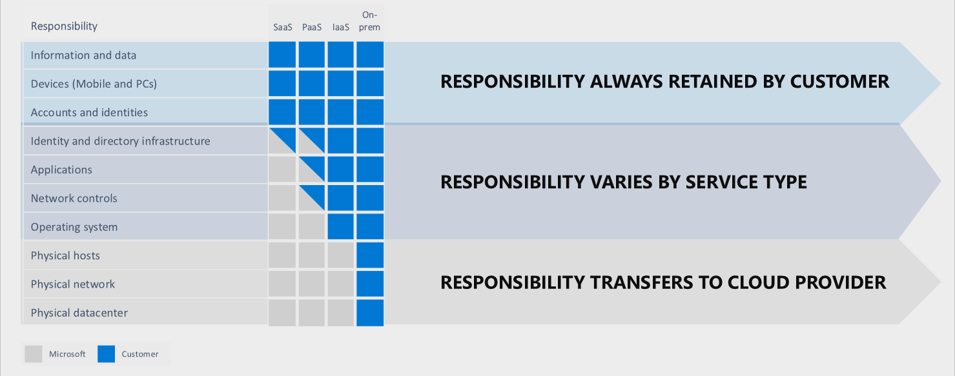
Microsoft 雲端中共同承擔的責任
Microsoft 聲明保護資料是客戶的責任
https://docs.microsoft.com/en-us/azure/security/fundamentals/shared-responsibility

Slide 7
Microsoft 標準資料還原規則
Microsoft 保護資料是有期限的！
30 天
(1 個月)
14 天
Mail
刪除
存放資源回收桶
可還原
永久刪除
Contacts
刪除
存放資源回收桶
可還原
永久刪除
93 天
(3 個月)
14 天
OneDrive
刪除
存放 1階段 及 2階段 資源回收桶
可還原
永久刪除
SharePoint
刪除
存放 1階段 及 2階段 資源回收桶
可還原
永久刪除

Slide 8
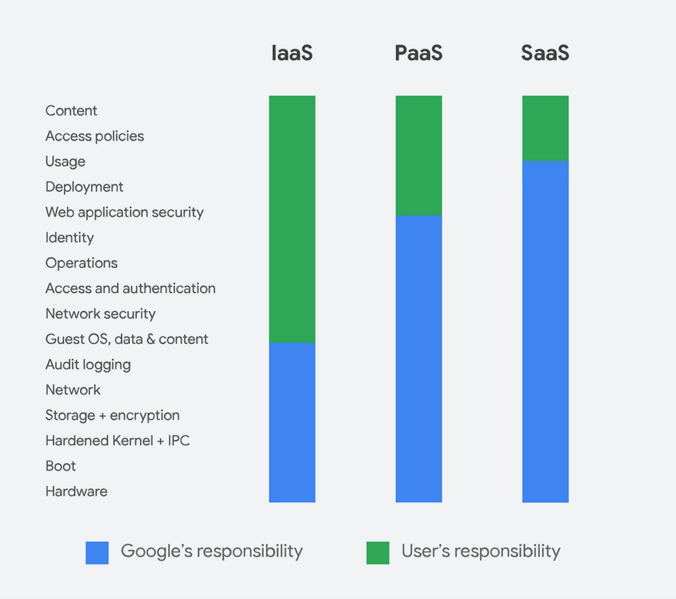
Google’s 雲端中共同承擔的責任
Google 聲明保護資料是客戶應盡的責任
https://services.google.com/fh/files/misc/google_workspace_data_protection_guide_en_dec2020.pdf
Notes:
https://services.google.com/fh/files/misc/google_workspace_data_protection_guide_en_dec2020.pdf

Slide 9
Google 標準資料還原規則
Google 保護資料是有期限的！
30 天
(1 個月)
Gmail
刪除
存放於垃圾桶
永久刪除
Calendar
刪除
存放於垃圾桶
永久刪除
Contacts
刪除
存放於垃圾桶
永久刪除
25 天
My Drive / Shared Drive
刪除
存放於垃圾桶
可還原
永久刪除

Slide 10
Boxafe 保護您的企業資料
Boxafe 保護服務：
Gmail
Calendar
My Drive / Shared Drive
Contacts
Outlook (mail, calendar, contacts)
OneDrive
SharePoint
Teams
Boxafe 特色
易操作介面
安全性
可靠性
資料集中管理

Slide 11
Boxafe 保護您的企業資料
Boxafe 保護服務：
Outlook (mail, calendar, contacts)
OneDrive
SharePoint
Teams
Boxafe 特色
易操作介面
安全性
可靠性
資料集中管理

Slide 12
Boxafe 保護您的企業資料
Boxafe 保護服務：
Gmail
Calendar
My Drive / Shared Drive
Contacts
Boxafe 特色
易操作介面
安全性
可靠性
資料集中管理

Slide 13
超過兩萬個組織已經在使用Boxafe保護資料
聽聽他們怎麼說：
我們在為我們的客戶尋找彈性的 Office 365 和 Gsuite 備份解決方案。 Boxafe 用起來很好。
有 Boxafe 來保護我們的 O365 環境很棒！
整體來說很好！
現在我們所有帳號都用 Boxafe 備份起來，用起來很順利。

Slide 14
Boxafe 全方面保護 SaaS 資料 新增支援 Microsoft Teams 備份

Slide 15
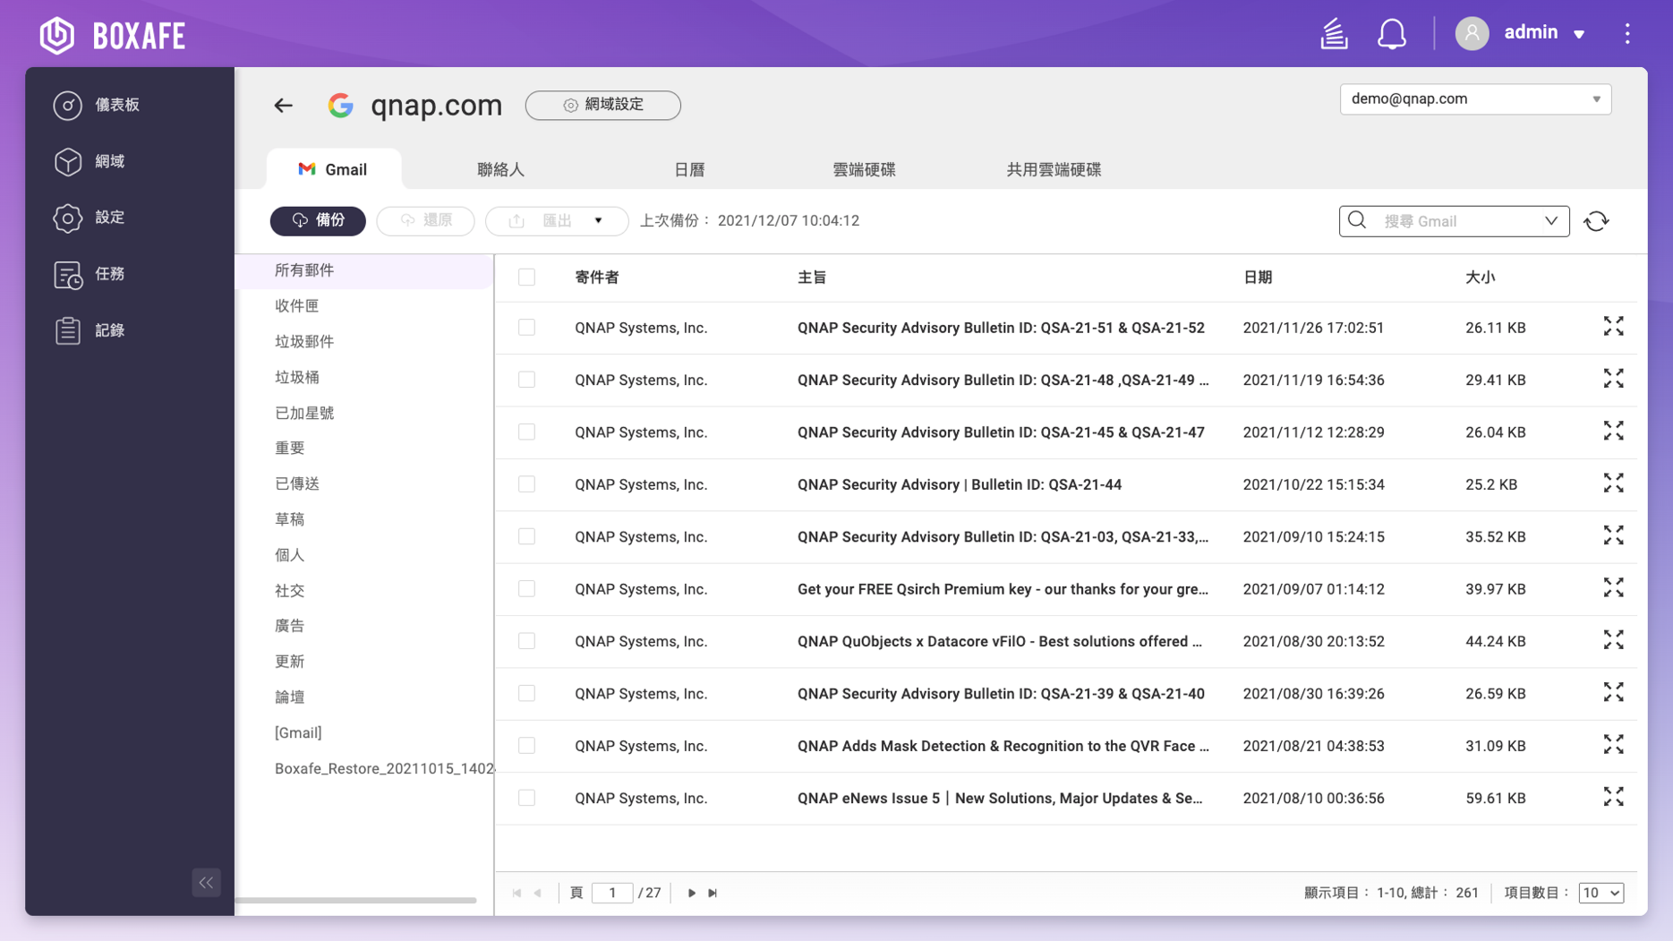
Google Workspace - Gmail
全方面保護
備份項目
郵件內容及附件檔案
郵件資料夾結構
搜尋條件
主旨、寄件者、收件者、副本、密件副本及郵件位置
還原選項
隨選還原
跨帳號還原

Slide 16
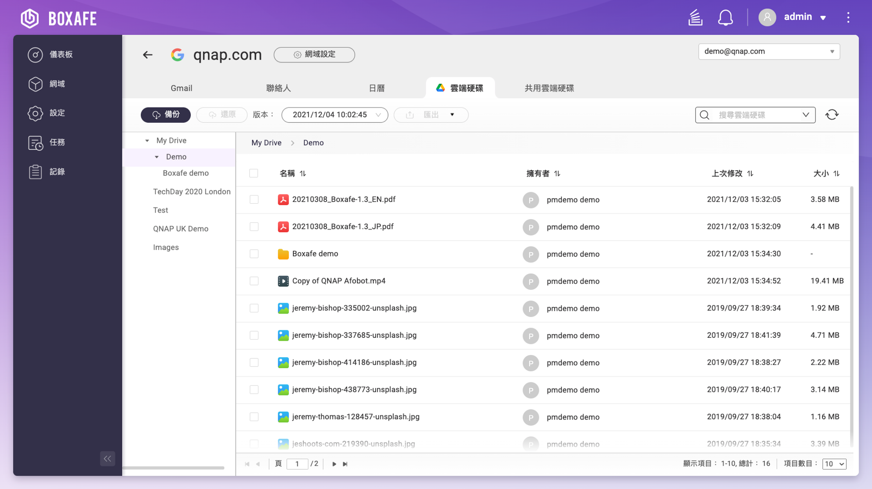
Google Workspace - 雲端硬碟
全方面保護
備份項目
所有在 My Drive 和 Shared Drive 的檔案，包含 Google 文件
資料夾結構
檔案中繼資料及權限
搜尋條件
檔案類型、擁有者、修改日期、名稱
還原選項
隨選還原
跨帳號 / 跨 shared drive 還原

Slide 17
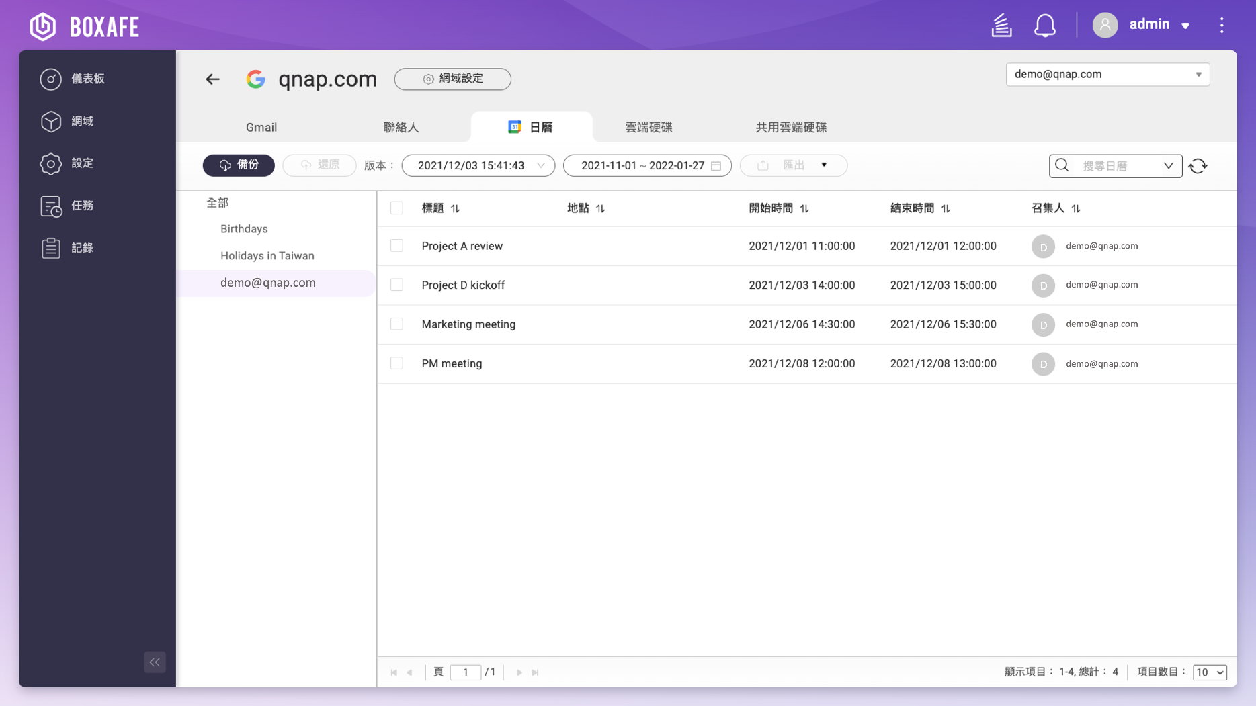
Google Workspace - 行事曆
全方面保護
備份項目
所有行事曆的事件及其附件檔案
搜尋條件
行事曆位置、召集人、標題、活動位置
還原選項
隨選還原
跨帳號還原

Slide 18
Google Workspace - 聯絡人
全方面保護
備份項目
聯絡人資料
聯絡人群組
搜尋條件
名稱、電子郵件、暱稱、職業、電話號碼
還原選項
隨選還原
跨帳號還原

Slide 19
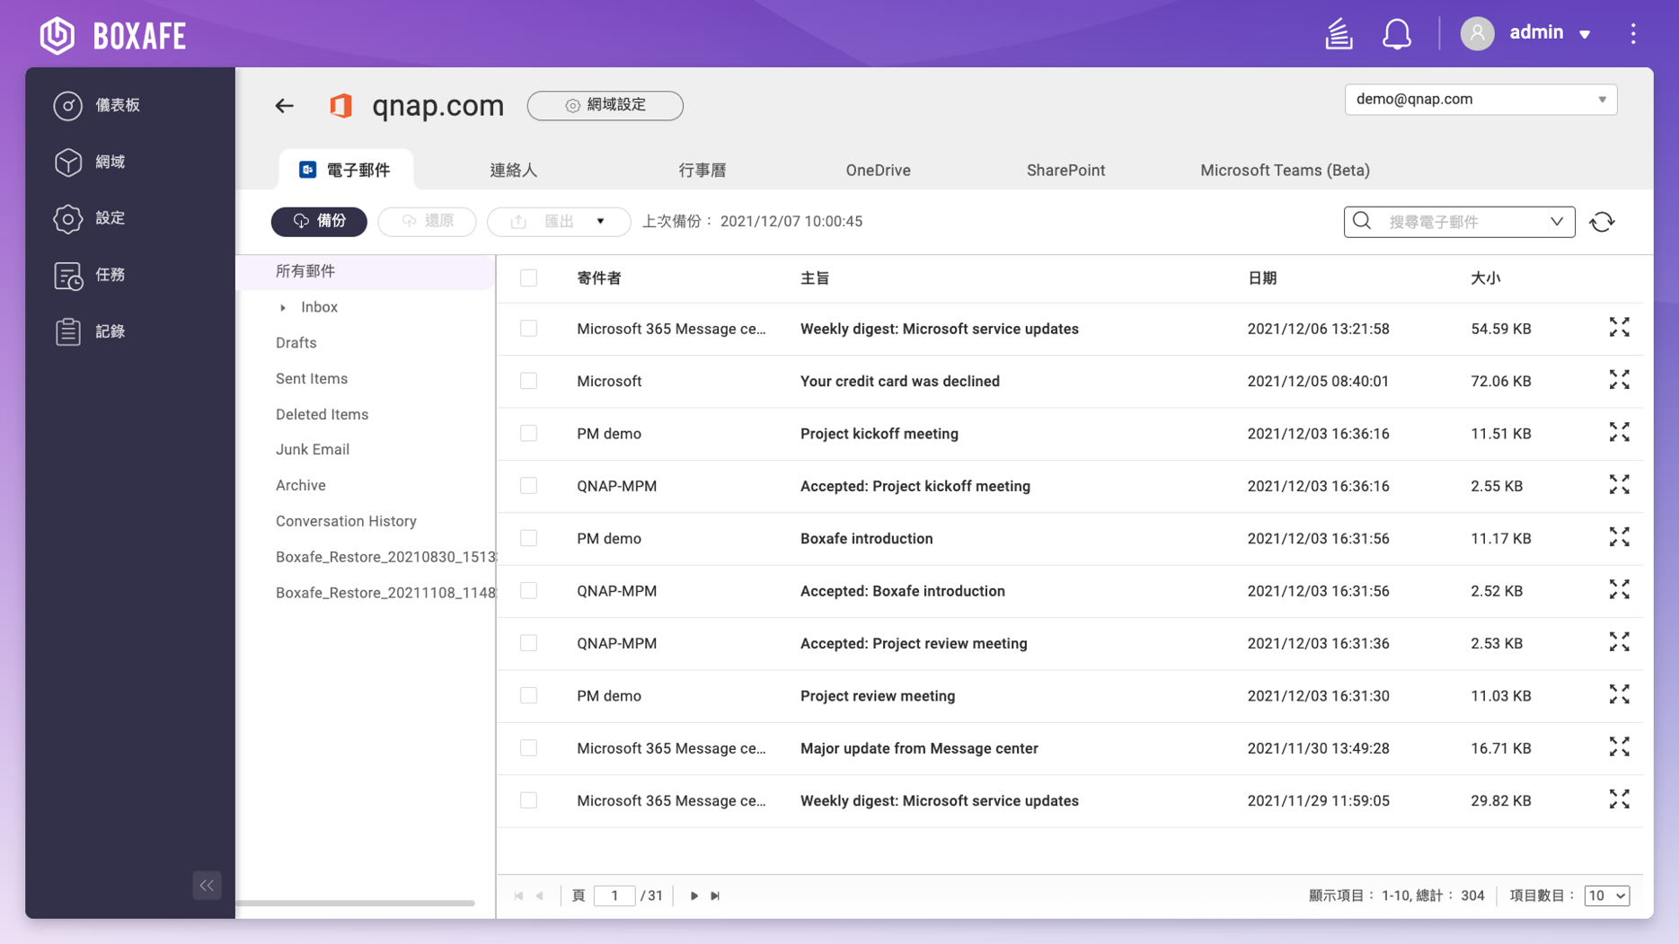
Microsoft 365 - Outlook 郵件
全方面保護
備份項目
個人信箱及共用信箱
郵件內容及附件檔案
郵件資料夾結構
搜尋條件
主旨、寄件者、收件者、副本、密件副本及郵件位置
還原選項
隨選還原
跨帳號還原

Slide 20
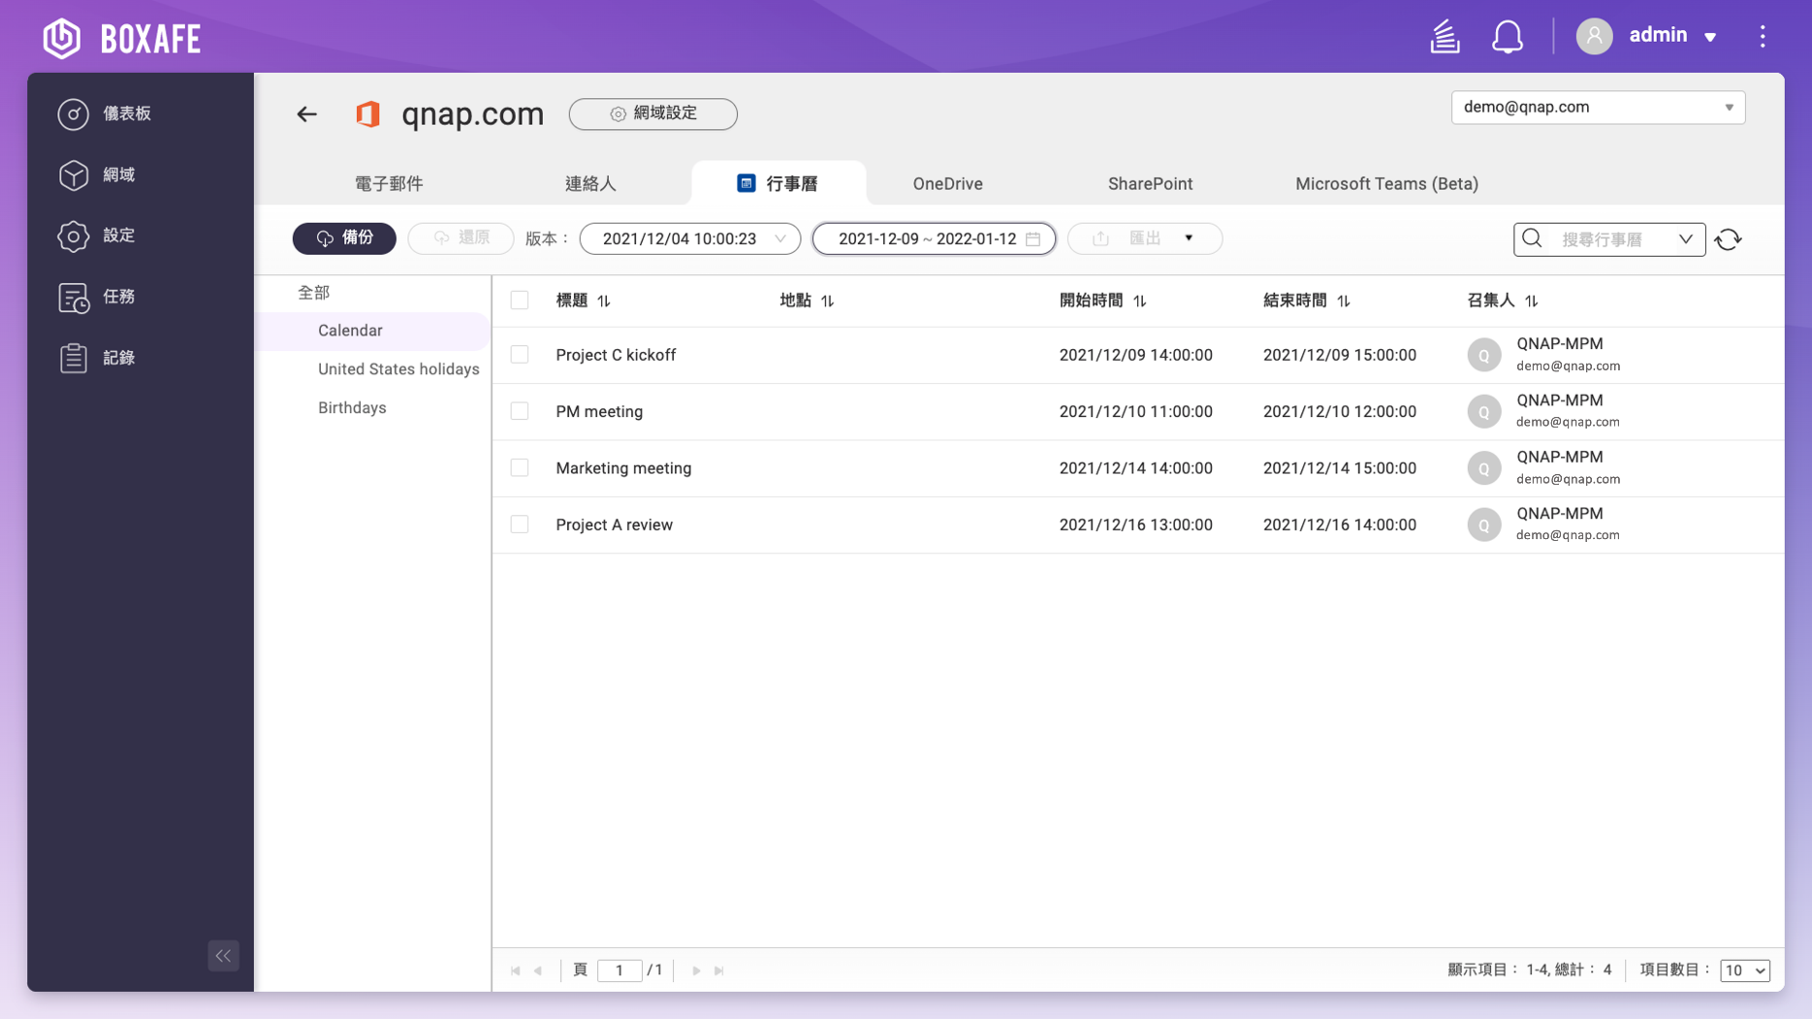
Microsoft 365 - Outlook 行事曆
全方面保護
備份項目
所有行事曆的事件及其附件檔案
搜尋條件
行事曆位置、召集人、標題、活動位置
還原選項
隨選還原
跨帳號還原

Slide 21
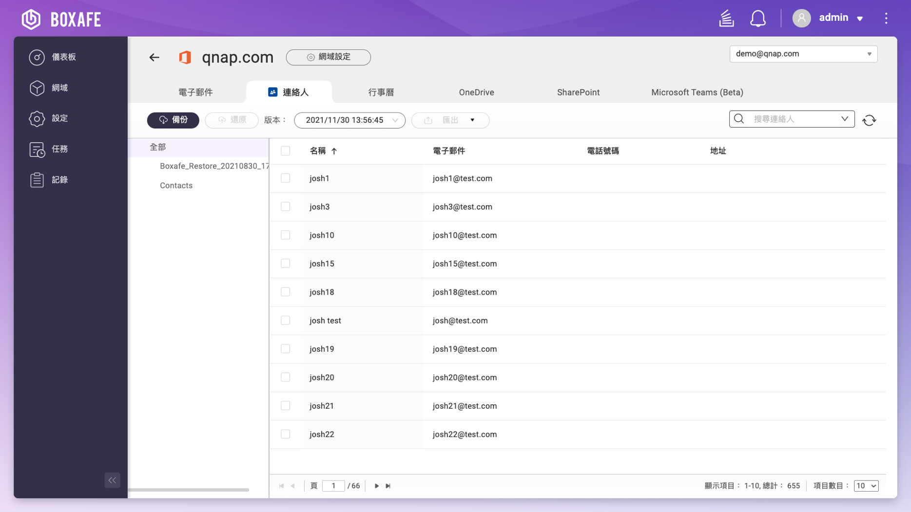
Microsoft 365 - Outlook 聯絡人
全方面保護
備份項目
聯絡人資料
聯絡人群組
搜尋條件
名稱、電子郵件、暱稱、職業、電話號碼
還原選項
隨選還原
跨帳號還原

Slide 22
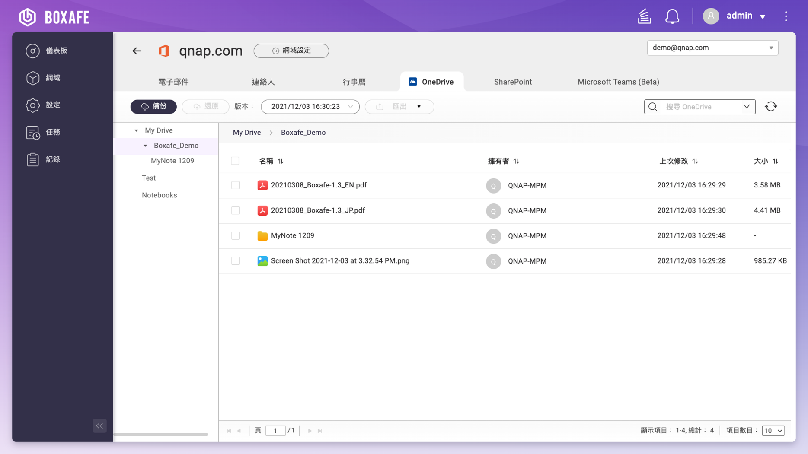
Microsoft 365 - OneDrive
全方面保護
備份項目
所有檔案，包含 OneNote
資料夾結構
檔案中繼資料及權限
搜尋條件
檔案類型、擁有者、修改日期、名稱
還原選項
隨選還原
跨帳號還原

Slide 23
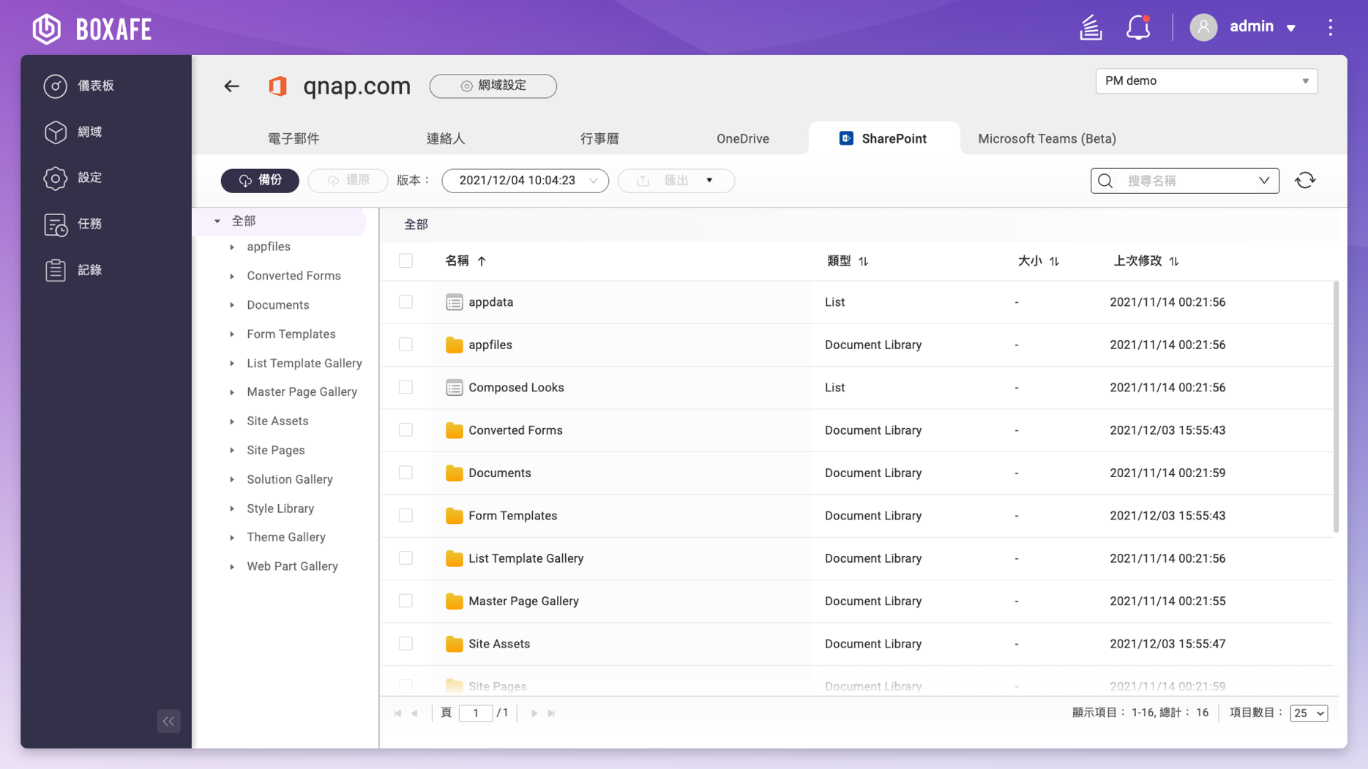
Microsoft 365 - SharePoint
全方面保護
備份項目
Document libraries
Page libraries
Lists
Site assets
OneNote
搜尋條件
檔案類型、修改日期、名稱
還原選項
隨選還原
跨網站 (Site) 還原

Slide 24
Boxafe 1.5 開始支援 Microsoft Teams 備份！
Microsoft Teams 是什麼？
以下述需求為目的的整合性產品
溝通
會議
資料分享
Notes:
https://www.microsoft.com/en-us/investor/events/fy-2021/earnings-fy-2021-q4.aspx

Slide 25
全方位完整保護 Microsoft Teams
Boxafe 保護您在 Microsoft Teams 裡重視的資料：
對話：
頻道中的貼文內容
網站：
團隊裡分享的檔案
日曆：
團隊中的會議資料

Slide 26
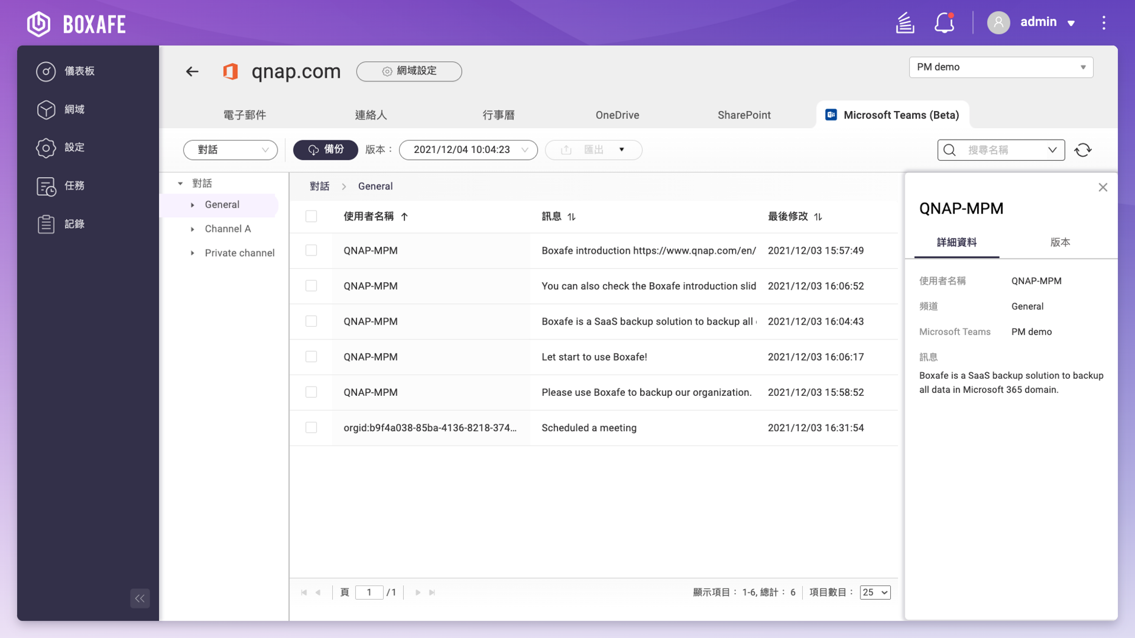
Microsoft 365 - Teams 對話
全方面保護
NEW
備份項目
公開與私人頻道中的貼文內容
搜尋條件
頻道、訊息文字
還原選項
因 Microsoft 限制，訊息內容無法直接還原至貼文中，您可以依稽核需求匯出對話紀錄

Slide 27
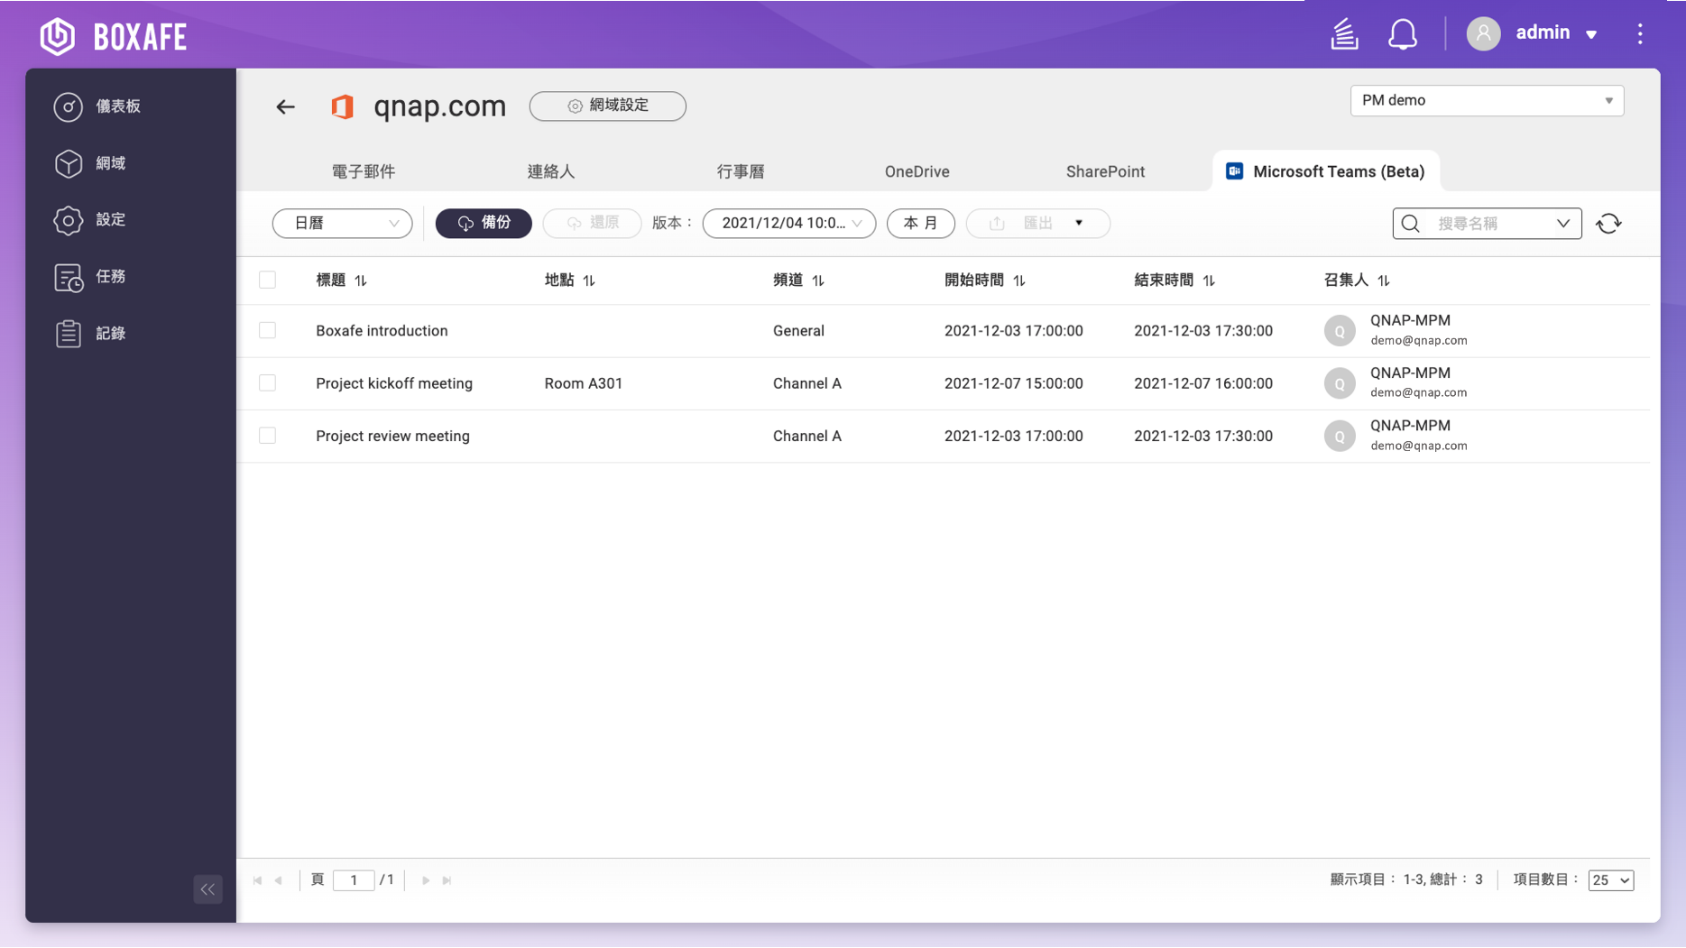
Microsoft 365 - Teams 行事曆
全方面保護
NEW
備份項目
所有行事曆的事件及其附件檔案
搜尋條件
召集人、頻道、標題、活動位置
還原選項
隨選還原
還原至個人帳號

Slide 28
Microsoft 365 - Teams 網站
全方面保護
NEW
備份項目
Document libraries
Page libraries
Lists
Site assets
OneNote
搜尋條件
檔案類型、修改日期、名稱
還原選項
隨選還原
跨網站 (Site) 還原

Slide 29
無負擔輕鬆管理

Slide 30
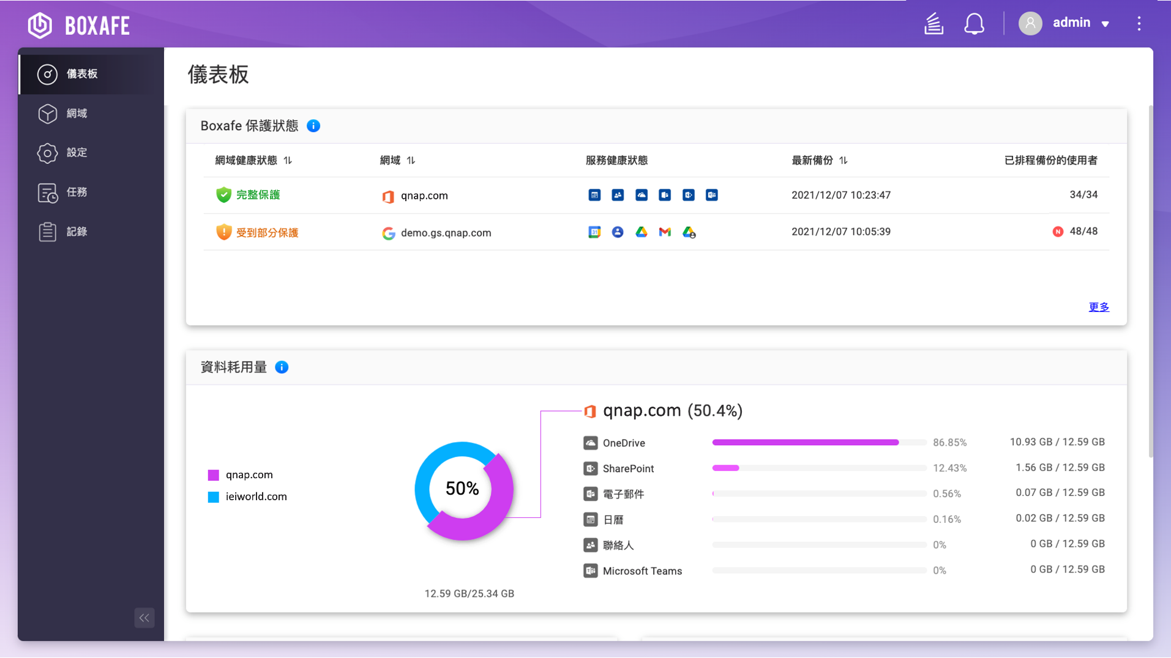
同時管理多個網域備份
儀表板幫助您檢視及管理多個網域的備份狀態
保護狀態
資料耗用量
近期的排定任務
最近的任務報告

Slide 31
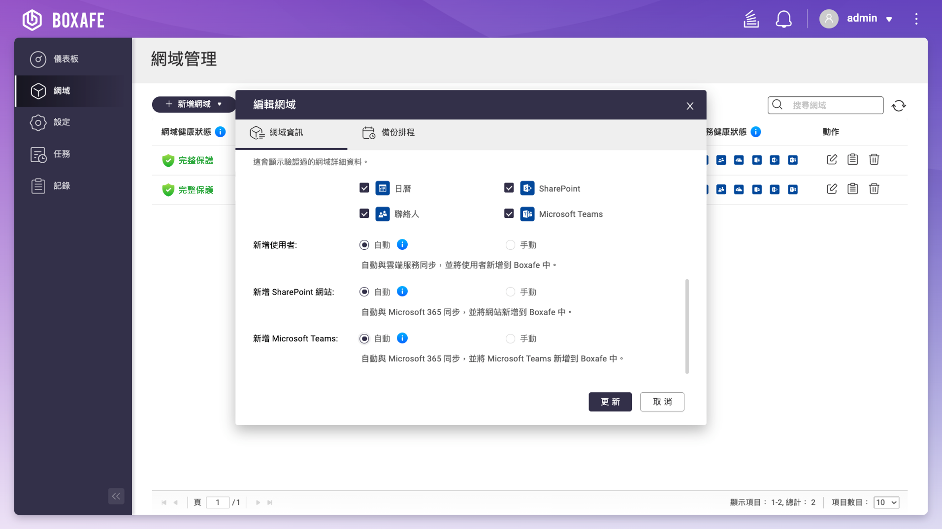
自動加入雲端新帳戶
確保所有資料即時被保護
當雲端中建立出新的帳戶，或是 Google Shared Drive、 Microsoft SharePoint、Teams，自動將新資料夾入備份任務中

Slide 32
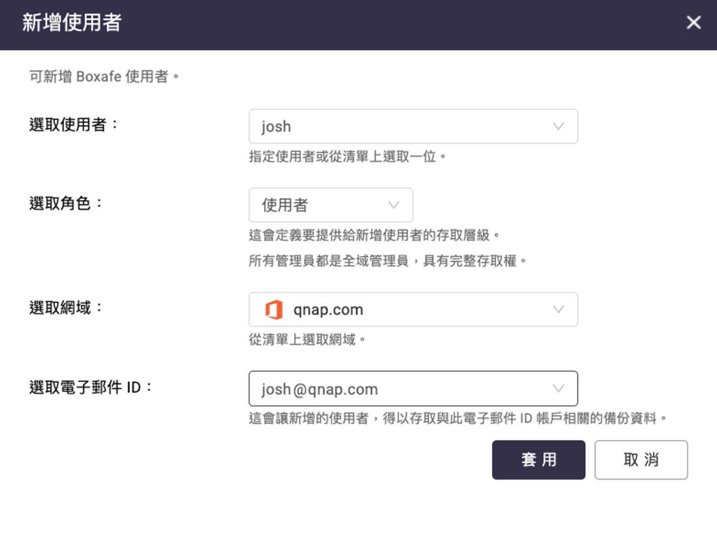
使用者自行還原檔案
由管理員指定本地用戶與雲端帳號連結，NAS 使用者僅能看到自己的備份資料
NAS 使用者可自行檢視，並完成檔案還原任務

Slide 33
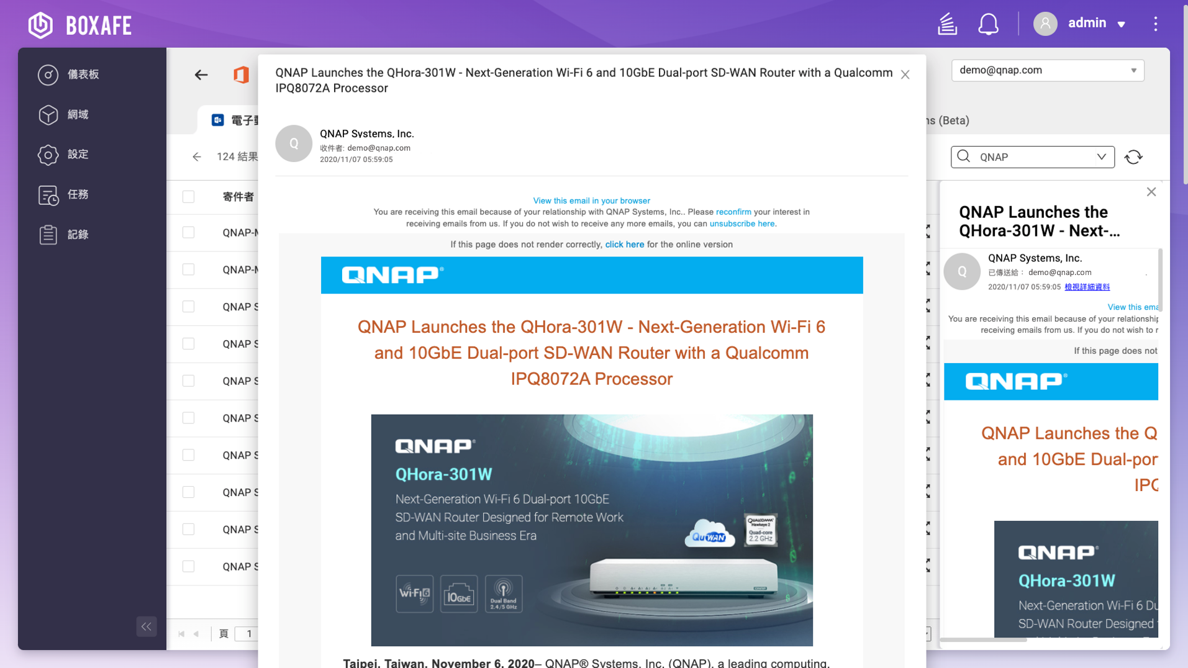
備份資料瀏覽
查詢並瀏覽資料，
輕鬆找到遺失的資料

Slide 34
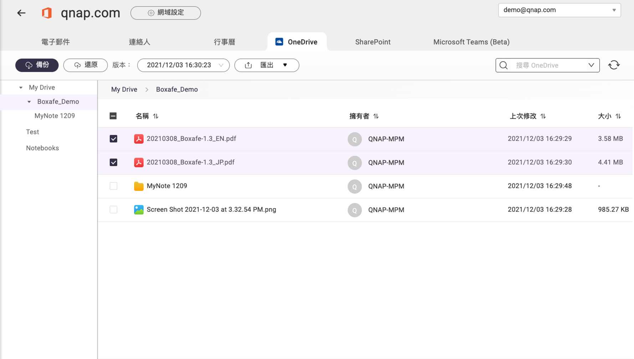
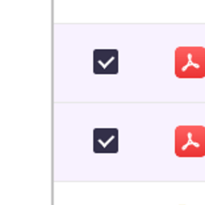
任選檔案，精細還原
任意多選檔案，還原至雲端帳號，不需要將整份備份還原
當員工離職後，可將資料還原至其他帳號

Slide 35
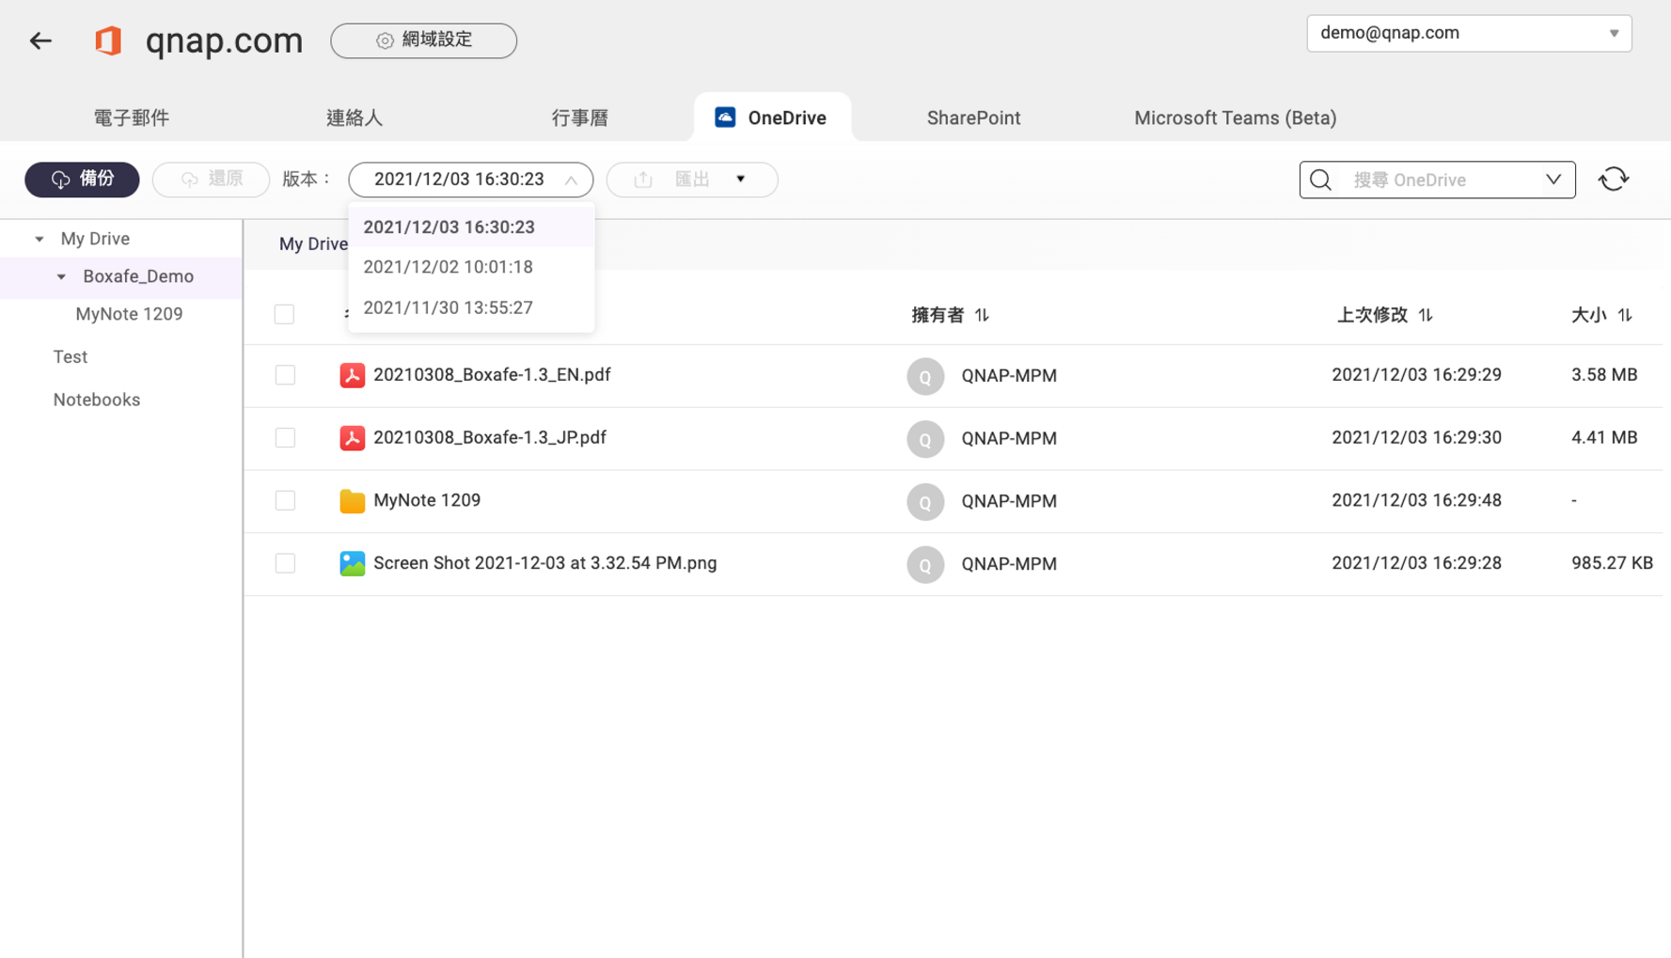
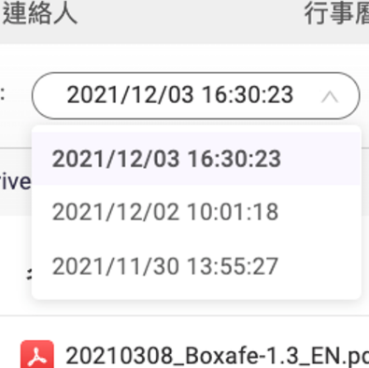
排程式多版本備份，有效降低 RPO
Boxafe 僅備份版本差異，並保留多版本備份內容

Slide 36
Boxafe 設計架構圖
Backup/Restore API calls
Worker pool
Store data
Launch workers
Secure, fully optimized and versioned storage
database
Job queue / executor
file storage
Read data
Ad-hoc job
Web server
API Endpoint
User Interface

Slide 38
Gmail
Calendar
My Drive / Shared Drive
Contacts
Outlook (mail, calendar, contacts)
OneDrive
對話
Google Workspace
Microsoft 365
全方位備份解決方案
日曆
SharePoint
Teams
網站
檔案瀏覽
精細還原
資料備份
一網打盡
多版本備份
企業資料
集中管理

Slide 39
Outlook (mail, calendar, contacts)
OneDrive
SharePoint
Microsoft 365
全方位備份解決方案
對話
日曆
網站
Teams
檔案瀏覽
精細還原
資料備份
一網打盡
多版本備份
企業資料
集中管理

Slide 40
Google Workspace 全方位備份解決方案
Gmail
Calendar
My Drive / Shared Drive
Contacts
檔案瀏覽
精細還原
資料備份
一網打盡
多版本備份
企業資料
集中管理

